Slide 1
THREAD

Slide 2
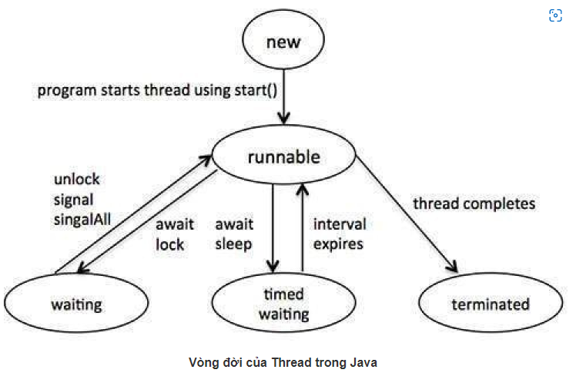
States
Mỗi một Thread đều đi qua các giai đoạn khác nhau, nó được sinh ra, bắt đầu, chạy và sẽ tự động hủy ngay sau đó. Một vòng đời của Thread được biểu diễn qua sơ đồ sau đây: Chúng ta cùng nhau quan sát và giải thích một số khái niệm có trong sơ đồ này nhé!
New: Đây là trạng thái đầu tiên của một Thread khi mới bắt đầu vòng đời của nó. Trạng thái này tồn tại cho tới khi chương trình bắt đầu chạy.
Runnable: Khi một Thread được sinh và và bắt đầu chạy, nó sẽ trở thành runnable. Và ở trong trạng thái này, nó được xem như đang thực hiện tác vụ của chính mình.
Waiting: Đôi khi, một thread sẽ ở trong trạng thái waiting (chờ đợi) để một thread khác thực hiện một tác vụ nào đó. Và nó sẽ tự động chuyển về trạng thái runnable chỉ khi thread khác ra hiệu. Và sau khi thread kia thực hiện xong tác vụ của mình, nó sẽ tự động khởi tạo và thực hiện nhiệm vụ của mình.
Timed waiting: Một thread trong trạng thái runnable có thể chuyển thành trạng thái timed waiting trong một khoảng thời gian nào đó. Thời gian này ngắn hay dài tùy thuộc vào tốc độ xử lý của thread trước đó.
Terminated: Một thread trong trạng thái runnable có thể đi vào trạng thái terminated khi nó đã hoàn thành xong tất cả các tác vụ của nó.

Slide 3
Một số phương thức quan trọng có sẵn trong lớp Thread của ngôn ngữ Java public void start(): Bắt đầu thread trong một path riêng rẽ, sau đó triệu hồi phương thức run() trên đối tượng Thread này public void run(): Nếu đối tượng Thread này được khởi tạo bởi sử dụng một đối tượng Runnable, phương thức run() sẽ được triệu hồi public final void setName(String name): Thay đổi tên của đối tượng Thread. Cũng có một phương thức getName() để thu nhận tên này public final void setPriority(int priority): Thiết lập quyền ưu tiên của đối tượng Thread này. Giá trị có thể có nằm trong khoảng từ 1 tới 10 public final void setDaemon(boolean in): Một tham số true chứng tỏ Thread này như là một Daemon thread public final void join(long millis): Thread hiện tại triệu hồi phương thức này trên thread thứ hai, làm cho Thread hiện tại block tới khi thread thứ hai kết thúc hoặc sau một số lượng mili giây đã xác định public void interrupt(): Ngắt thread này, làm cho nó tiếp tục thực thi nếu nó bị block vì bất cứ lý do gì public final boolean isAlive(): Trả về true nếu thread này là alive, mà là bất cứ thời gian nào sau khi thread này đã được bắt đầu nhưng trước khi nó run tới khi kết thúc public static void yield(): Làm cho thread đang chạy hiện tại chuyển tới bất kỳ thread nào khác có cùng quyền ưu tiên mà đang đợi để được ghi lịch trình public static void sleep(long millis): Làm cho thread đang chạy hiện tại block trong ít nhất một số lượng mili giây đã xác định public static boolean holdsLock(Object x): Trả về true nếu thread giữ lock trên Object đã cho public static Thread currentThread(): Trả về một tham chiếu tới thread đang chạy hiện tại, mà là thread mà triệu hồi phương thức này public static void dumpStack(): In ra stack trace cho thread đang chạy hiện tại. Nó rất hữu ích khi debugging một ứng dụng đa luồng

Slide 4
{
public void run()
{
System.out.println("Thread is running...");
}
public static void main(String args[])
{
StartExp1 thread1=new StartExp1();
thread1.start();
}
}
public class RunExp1 implements Runnable
{
public void run()
{
System.out.println("Thread is running...");
}
public static void main(String args[])
{
RunExp1 r1=new RunExp1();
Thread thread1 =new Thread(r1);
thread1.start();
}
}

Slide 5
MultiThread
Multi Thread Java là gì?
Multi Thread Java là hệ thống đa luồng, tức là nhiều Thread hoạt động cùng lúc. Multi Thread không chỉ để dùng định nghĩa các luồng nhỏ hoạt động song song trong Java. Nó cũng có thể được dùng để chỉ các luồng hoạt động song song cả trong và ngoài Java.
Hoạt động đa luồng trong Java diễn ra rất phổ biến và quen thuộc. Ví dụ khi ta sử dụng một trình phát nhạc trên máy tính, hệ thống sẽ cho chạy các luồng khác nhau như: luồng để phát nhạc, luồng tiếp nhận thao tác của người dùng (tua, dừng lại, đổi bài…). Hoặc khi chúng ta tải một trang web, những luồng hiện hành dễ thấy nhất có thể như là luồng load ảnh, luồng load âm thanh, luồng chạy code đằng sau…
Nói chung, hiếm có hoạt động nào trên máy tính không sử dụng đa luồng.

Slide 6
Đặc điểm của đa luồng (Multi Thread)
Ưu điểm
Multithread sở hữu rất nhiều ưu điểm tuyệt vời. Vì các Thread trong Java hoạt động độc lập nên chúng không bị ảnh hưởng lẫn nhau. Người dùng có thể truy cập một lúc nhiều luồng khác nhau mà không bị chặn lại. Điều này mang đến lợi ích lớn cho những thao tác đa nhiệm phức tạp, góp phần tiết kiệm thời gian và công sức rất nhiều.
Ngoài ra, các luồng có thể dùng chung tài nguyên với nhau, cụ thể là địa chỉ và biến nhớ. Chính vì thế nó giúp tiết kiệm không gian lưu trữ trong hệ thống máy tính. Dù có thể chia sẻ tài nguyên nhưng hoạt động của các luồng vẫn là độc lập. Nếu có một luồng không may xảy ra lỗi thì sẽ không gây ảnh hưởng đến các luồng khác. Ngược lại hệ điều hành có thể phân công tiếp phần việc của luồng bị lỗi đến các luồng hỗ trợ khác.
Và đương nhiên đa luồng cho phép nhiều luồng hoạt động cùng lúc. Hệ thống có thể phân thành luồng chính và các luồng phụ. Luồng phụ xử lý thông tin rồi gửi đến luồng chính. Luồng chính sắp xếp lại theo như yêu cầu rồi trích xuất ra cho người dùng.
Nhược điểm
Đa luồng là ưu điểm mà cũng sẽ là nhược điểm của hệ thống này. Càng nhiều luồng tồn tại thì quá trình quản lý và vận hành càng phức tạp. Vì các luồng dùng chung địa chỉ với nhau nên đôi khi sẽ xảy ra tranh chấp bộ nhớ.
Cùng với đó, khi một luồng bị lỗi nó có thể gây ra tình trạng deadlock. Deadlock dùng để chỉ trường hợp 2 hay nhiều luồng được gán cùng nhau với điều kiện chỉ kết thúc khi tất cả công việc đều hoàn thành. Chính vì thế khi một luồng ngưng hoạt động, các luồng còn lại sẽ bị khóa lại trong vòng lặp không bao giờ dừng lại cho đến khi có can thiệp thủ công. Tình trạng này làm lãng phí tài nguyên, chi phí và thời gian.

